Slide 1
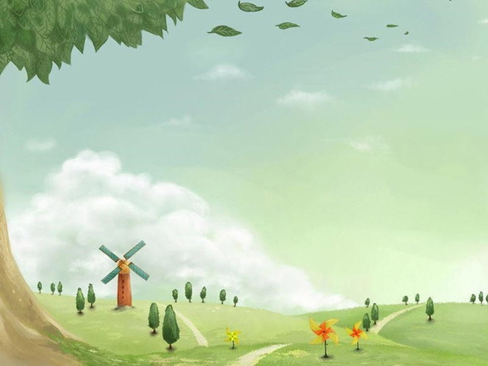

秋天到

Slide 2
教学设计说明：
本课是一首描写秋天的诗歌，以“秋天到”贯穿全诗。通过多媒体的手段，使学生对秋天有一个感性的认识，从而激发了学生学习的兴趣，加深了对课文语言文字的理解。

Slide 3
自学要求：
PPT模板下载：www.1ppt.com/moban/ 行业PPT模板：www.1ppt.com/hangye/
节日PPT模板：www.1ppt.com/jieri/ PPT素材下载：www.1ppt.com/sucai/
PPT背景图片：www.1ppt.com/beijing/ PPT图表下载：www.1ppt.com/tubiao/
优秀PPT下载：www.1ppt.com/xiazai/ PPT教程： www.1ppt.com/powerpoint/
Word教程： www.1ppt.com/word/ Excel教程：www.1ppt.com/excel/
资料下载：www.1ppt.com/ziliao/ PPT课件下载：www.1ppt.com/kejian/
范文下载：www.1ppt.com/fanwen/ 试卷下载：www.1ppt.com/shiti/
教案下载：www.1ppt.com/jiaoan/
1、读准字音，读通课文，做到不添字、不漏字。
2、用直线划出描写秋天到的句子。

Slide 4
填空：
秋天，田里有（ ）、（ ）和（ ）。
秋天，果园里有（ ）、（ ）
和（ ）。
秋天，蔬菜地里有（ ）、
（ ）和（ ）。
大豆
高粱
稻子
柿子
梨
葡萄
冬瓜
茄子
白菜

Slide 5
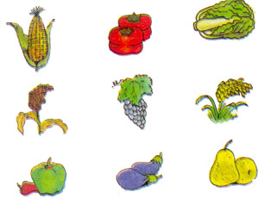
把同一类的写在一起：
玉米
高粱
稻子
梨
葡萄
柿子
白菜
辣椒
茄子

Slide 6




田里

Slide 7
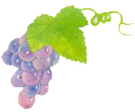



果园里

Slide 8

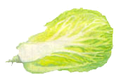

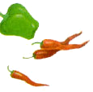
菜园里

